Slide 1
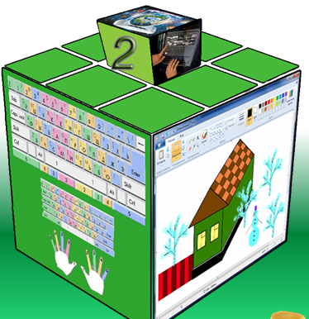
Послідовність подій.
Приклади послідовності подій.

Slide 2

Запитання і завдання
Як здійснити пошук зображень в Інтернеті?
Якою пошуковою системою ти користувався?
Чи можна підписувати своїм ім’ям згайдену інформацію в Інтернеті?

Slide 3

Розкодуйте слово
4 | 3 | 6 | 5 | 7 | 2 | 8 | 1
о | г | и | р | т | л | м | а
Алгоритм

Slide 4

Роль інформації в житті людини
Молодці

Slide 5
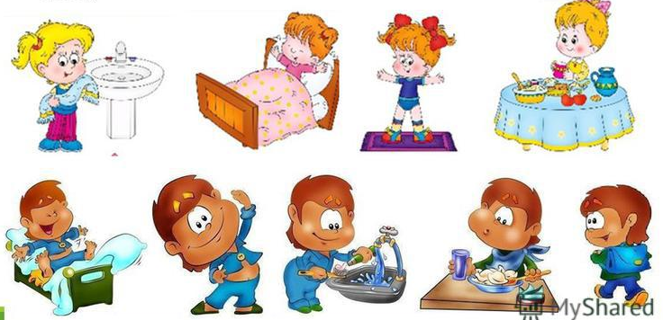
Послідовність дій
Кожна людина має якусь мету. Щоб досягти її, вона складає план своїх дій, а потім виконує його. Такий план називають послідовністю подій.

Slide 6
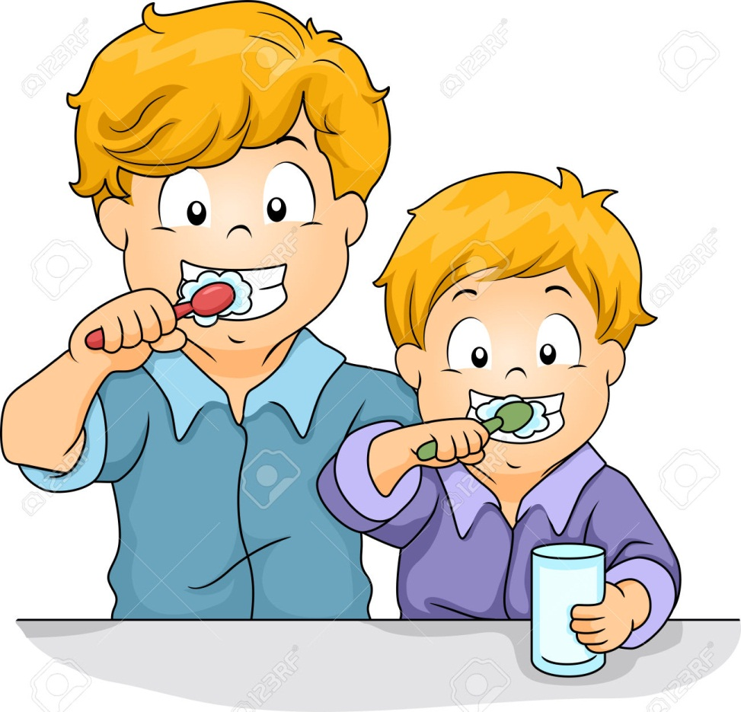
Послідовність подій
Послідовність подій – події, спрямовані на розв’язання певного завдання.
Кожна послідовність подій може мати свою назву. Наприклад, ти щодня виконуєш послідовність дій «Чищення зубів».

Slide 7
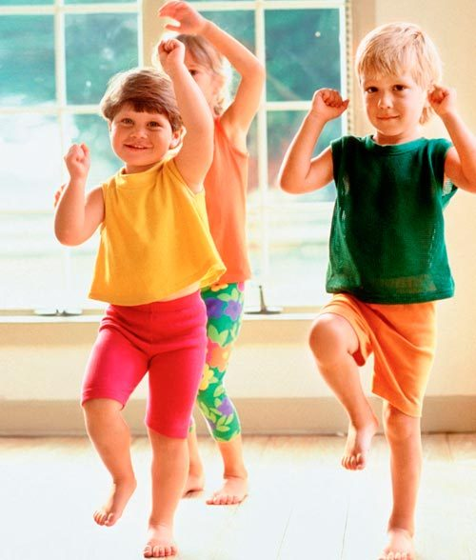
Послідовність подій
Прочитай вірш. Чи можна події, описані в ньому, назвати послідовністю подій?
Діти, встаньте, стрепеніться,
Уперед-назад схиліться,
До сусідів оберніться
І у боки нахиліться.
Усміхніться всім одразу…
Так зробіть чотири рази!

Slide 8
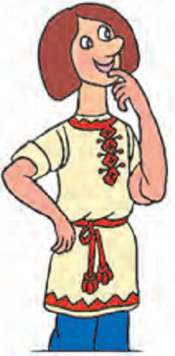
Послідовність дій
Пригадай героя казки, який одержав від царя таке завдання:
«Піди туди — не знаю куди. Принеси те — не знаю що!»
Чи можна виконати таку послідовність дій? Напевне, ні. А чому? Тому що цар склав послідовність дій неправильно!

Slide 9
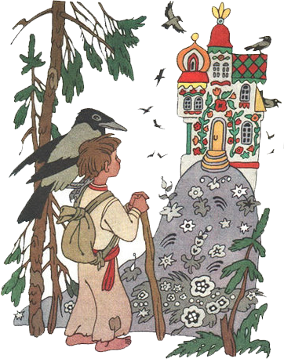
Властивості послідовність дій
Щоб правильно скласти послідовність подій, потрібно знати їх властивості.
Кожна команда послідовності подій повинна бути зрозумілою виконавцю.
Послідовність подій не повинна містити команди, які виконавець не може виконати.
Виконання послідовності подій має завершуватися отриманням результату.

Slide 10
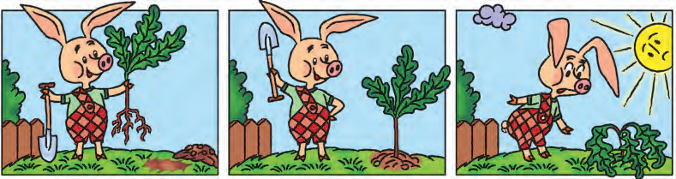
Послідовність дій
Розглянь малюнок. Прочитай алгоритм. З’ясуй, яку команду алгоритму не виконав маленький Хрю.
Візьми дерево.
Посади дерево.
Полий дерево.

Slide 11
Запитання і завдання
Що таке послідовність подій?
Які властивості послідовності подій ти знаєш?
Які послідовності подій ти виконуєш щодня?

Slide 12
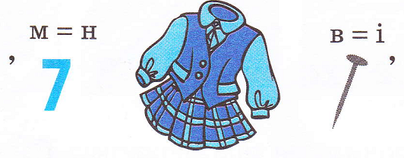
Розгадайте ребус
Інформація

Slide 13
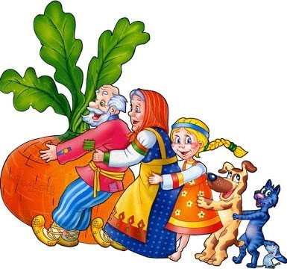
Запитання і завдання
Визнач казку за малюнками. Розкажи казку у вигляді послідовності дій.
Слова-підказки: садити ріпку, почекати, кликати, тягнути

Slide 14
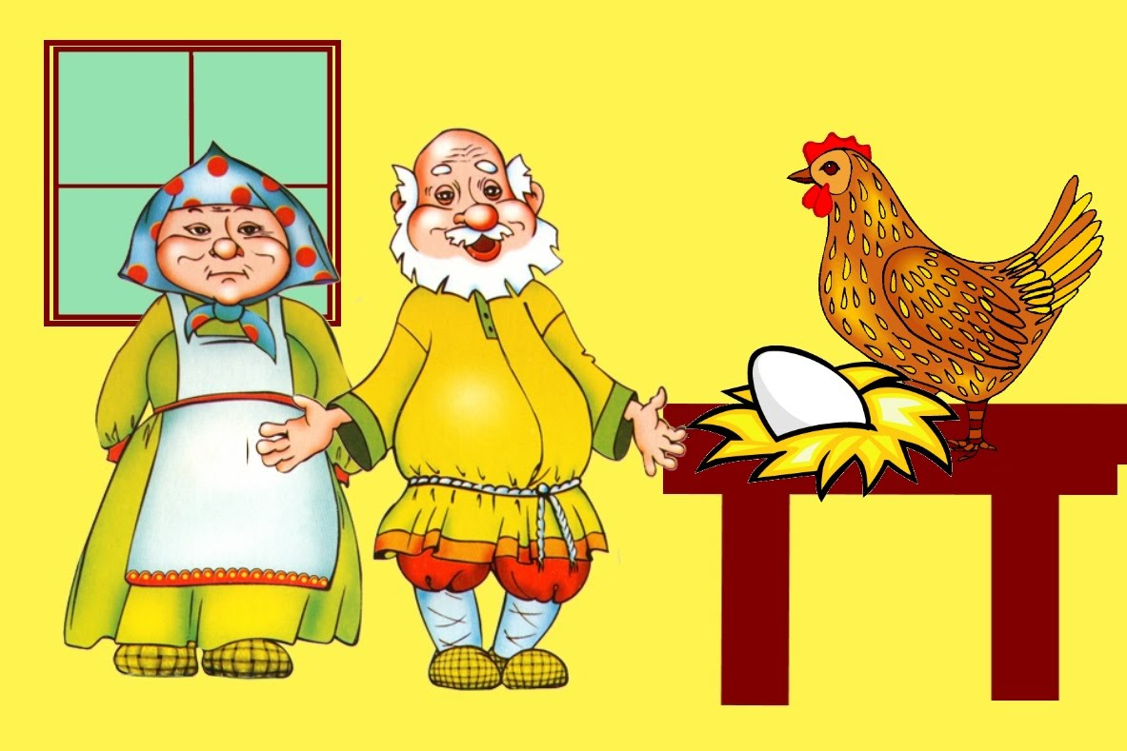
Запитання і завдання
Визнач казку за малюнками. Розкажи казку у вигляді послідовності дій.
Слова-підказки: знесла яйце, розбила, обіцяти

Slide 15
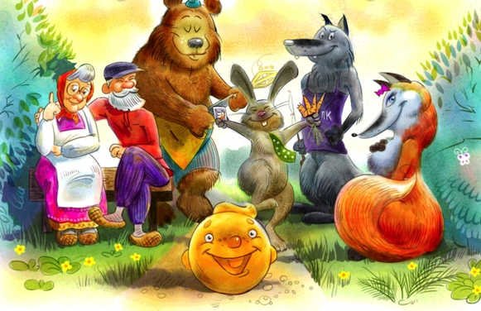
Запитання і завдання
Визнач казку за малюнками. Розкажи казку у вигляді послідовності дій.
Слова-підказки: спекла, втеча, зустріч, співати пісню

Slide 16
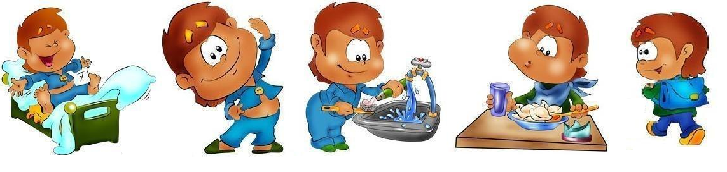
Запитання і завдання
Вкажи дії так, щоб отримати послідовність дій поведінки вранці.

Slide 17
Запитання і завдання
Пронумеруй правильний порядок дій у послідовності дій походу до магазина
5
Повернутися додому
2
Дійти до магазину
1
Взяти гроші і список продуктів
3
Зайти і покласти продукти в кошик
4
Розрахуватися за придбані продукти

Slide 18
Запитання і завдання
Пронумеруй правильний порядок дій у послідовності дій підготовки до малювання
3
Відкрити банку з фарбою
4
Взяти пензель
6
Малювати
1
Надіти фартух
2
Покласти аркуш паперу
5
Умокнути пензель у фарбу

Slide 19
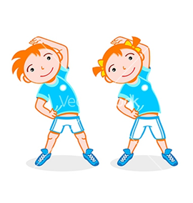
Фізкультхвилинка
Хто ж там, хто ж там вже стомився
І наліво похилився?
Треба дружно всім нам стати,
Фізкультпаузу почати.
Руки в боки, вгору, вниз,
Раз, два, три – не помились.
Руки вгору, руки в боки
І зроби чотири кроки.
Вище руки підніми
І спокійно опусти.
Плесніть, діти кілька раз
За роботу – все гаразд.

Slide 20
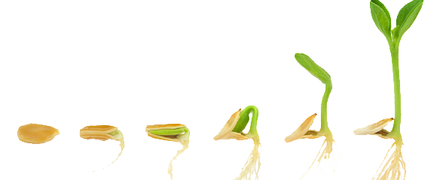
Дякую
За увагу!!!

